Slide 1
ДОБРО ЈУТРО
ПРВАЦИ!

Slide 2
БРОЈ ДЕВЕТ

Slide 3
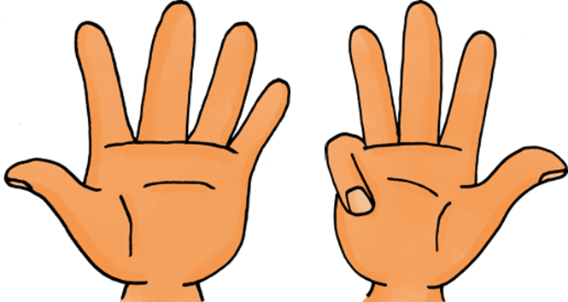
ДЕВЕТ 9

Slide 4
9 ДЕВЕТ
••••
•••••

Slide 5
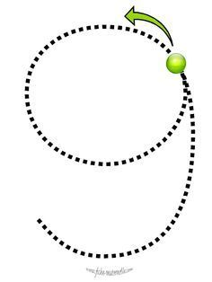

Slide 6
НАСТАВИ ДА ПИШЕШ...
НАСТАВИ ДА ПИШЕШ...
9
9
9
9
9
9

Slide 7
ЗАДАЦИ ЗА САМОСТАЛАН
РАД

Slide 8
ФОРМИРАЈ СКУП ОД 9 ЕЛЕМЕНАТА
ФОРМИРАЈ СКУП ОД 9 ЕЛЕМЕНАТА
9

Slide 9
ПРЕБРОЈ ТАЧКИЦЕ НА БУБАМАРИ И
ЗАПИШИ КОЛИКО ИХ ИМА:
__ + __ =__
__ + __ =__
__ + __ =__
__ + __ =__
__ + __ =__

Slide 10
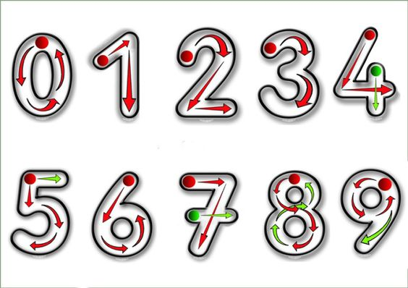
ДО САДА СМО НАУЧИЛИ БРОЈЕВЕ :
БРАВО
ПРВАЦИ!

